Slide 1
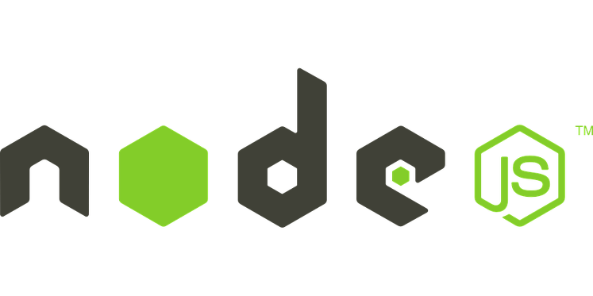
2008년 구글이 크롬 웹 브라우저의 베타 버전을 발표하였다.
V8 자바스크립트 엔진은 C++로 개발되었고, 자바스크립트 코드를 기반으로 머신 코드를 생성하여 실행하므로 어떠한 자바스크립트 엔진보다 속도가 빨랐다.
크롭 웹 브라우저의 코드를 오픈 소스화하면서 V8 자바스크립트 엔진의 코드가 공개되었다는 것이다.
기존 네트워크 애플리케이션과 node.js 차이는 기존 웹서버는 대부분 스레드를 기반으로 하는 동기 방식으로 네트워크 입출력을 처리한다. 반면에 node.js는 이벤트를 기반으로 하는 비동기 방식으로 네트워크 입출력을 처리한다.

Slide 2
기존 네트워크 프로그램이 사용하는 방식인 동기방식은 스레드를 여러 개 만들어 동시에 일을 처리한다. 하지만 일이 많아질수록 스레드를 더 많이 나누어야 하므로 메모리 사용량이 폭발적으로 증가하는 단점이 있다.
Node.js는 이벤트 기반 비동기 방식은 스레드를 단 하나만 생성하므로 몸은 하나이다. 하지만 이벤트를 사용하므로 빠른 속도로 일을 처리할 수 있다. 일이 아무리 많아도 몸은 하나이므로 메모리 사용량과 같은 시스템 리소스 사용량에는 변화가 거의 없다. 따라서 대규모 네트워크 프로그램을 개발하기 적합한 형태이다. 단점으로 일을 처리하는 한 명이 쓰러지는 순간 프로그램 전체에 문제가 발생한다.
자바스크립트를 사용한다. Php, jsp, asp, rails 개발자 등 어떠한 웹 개발자도 자바스크립트를 사용할 수 있다.
구글이 만든 자바스크립트 엔진을 사용한다.
C++로 만들어서 C++ 기능을 확장할 수 있다.
단점 v8엔진이 아무리 빨라도 c, C++ 언어로 개발된 서버보다는 느리다. 하지만 속도가 비슷한 다른 스크립트 언어를 사용해서도 웹 개발이 많이 이루어지고 있으므로 특별히 문제가 있다고 지적할 수 없다.

Slide 3
자바스크립트를 사용한다. Php, jsp, asp, rails 개발자 등 어떠한 웹 개발자도 자바스크립트를 사용할 수 있다.
구글이 만든 자바스크립트 엔진을 사용한다.
C++로 만들어서 C++ 기능을 확장할 수 있다.
단점 v8엔진이 아무리 빨라도 c, C++ 언어로 개발된 서버보다는 느리다. 하지만 속도가 비슷한 다른 스크립트 언어를 사용해서도 웹 개발이 많이 이루어지고 있으므로 특별히 문제가 있다고 지적할 수 없다.

